Slide 1
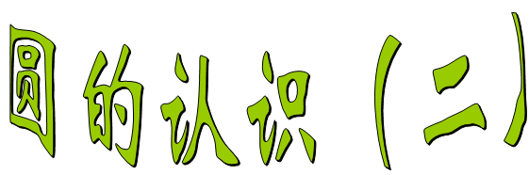
北师大版 六年级上册 第一单元 圆
问题
探究
拓展
练习

Slide 3
我们学过的图形中哪些是轴对称图形？有几条对称轴？做一做，填一填。
图形名称
有几条对称轴
正方形
长方形
等腰三角形
平行四边形
等腰梯形
圆
4条
2条
1条
0条
1条
无数

Slide 4
你有办法找到一个圆的圆心吗？

Slide 5

请找出下面各图的对称轴，与同伴进行交流。
4条
4条
6条
6条

Slide 6

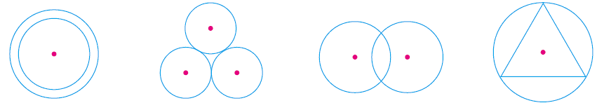
1.下面的图形是轴对称图形吗？画出轴对称图形的2条对称轴。

Slide 7
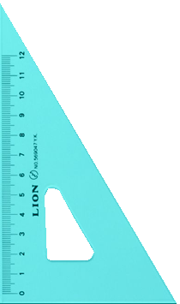
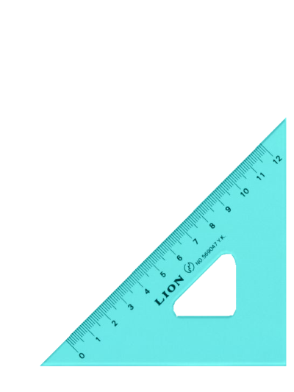
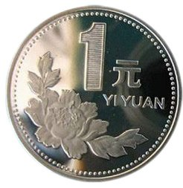

2.小组合作，量一量，填一填。
⑴1元硬币的直径是 mm。
25
⑵1角硬币的直径是 mm。
19
⑶5角硬币的直径是 mm。
20.5

Slide 8
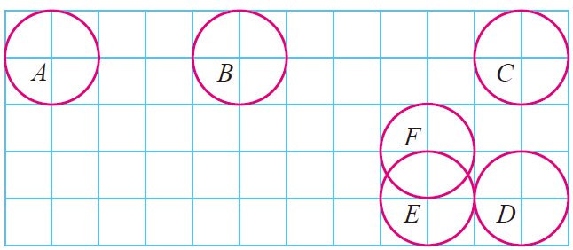
3.图中圆的位置发生了什么变化？
⑴从位置A向 平移 个方格到位置B，再向 平移 个
方格到位置C。
⑵从位置C向 平移 个方格到位置D，再向 平移 个
方格到位置E。
⑶从位置A到位置F，可以怎样平移？

Slide 9


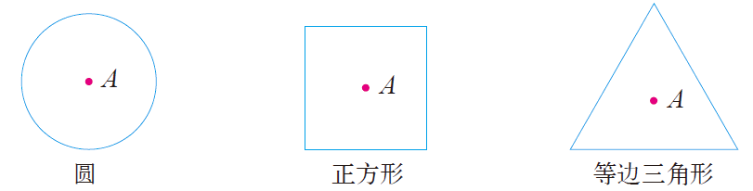
4.剪下附页图1的圆、正方形和等边三角形，标出中心点A，并
将各个图形分别与下面相对应的图形重合，然后沿中心点A转
动图形，你发现了什么？

Slide 10
